Slide 1
懶人『包』
尋找工具人
王仁顥 B10309002 張美詩 B10309008
張力仁 B10309009 吳銘彥 B10309027
指導老師：Jerry吳柏翰

Slide 2


背景動機
代買、代購的概念。

Slide 3

背景動機
有時候要買東西，但不想走路
例如：
粲木想喝星巴克，但粲木懶得從RB5樓走到公館

Slide 4

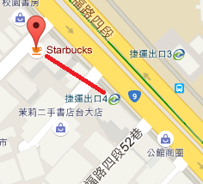
背景動機
系邊銘彥準備來上課，剛好到公館捷運站
他離星巴克只有87公尺，
如果這時候有一個平台，
能讓粲木跟銘彥說幫買！

Slide 5
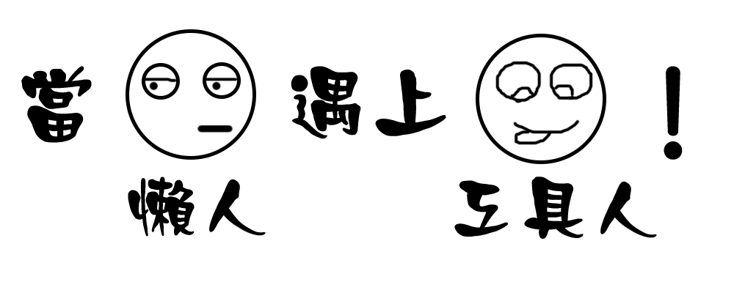
背景動機

Slide 6
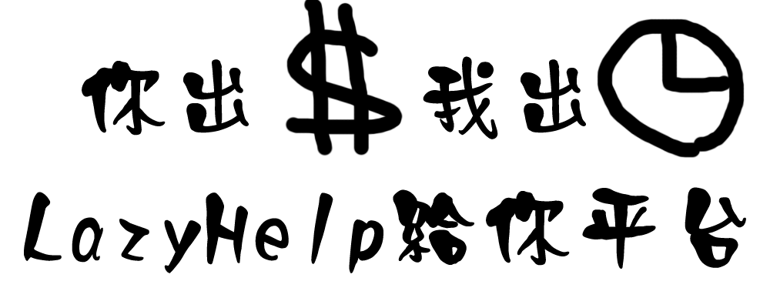
背景動機

Slide 7

網站介紹
你懂的~

Slide 8
網站介紹
互動式網站平台
限制訂單金額及時間限制
互相評分的機制
以 C2C 的方式經營
店家可以付我們費用 , 在網站地圖上提供店家資訊供消費者參考
店家可向代購者抽成運費

Slide 9

網站規劃
什麼都有 就怕你不要

Slide 10
首頁
會員中心
商品地圖
客服中心
刊登廣告
交易糾紛
系統故障
客服專線
實名制註冊
會員登入
儲值點數
兌換點數
可開放廠商在
商品地圖顯示
推薦購買
建立訂單
接受訂單
交易成功前
填寫商品地點
填寫寄送地點
填寫時間限制
填寫訂單金額
交易成功前
顯示商品地點
顯示寄送地點
顯示時間限制
顯示訂單金額
交易成功後
收取總費用
評價送貨人
交易成功後
獲得運費
獲得評價

Slide 11

團隊分工

Slide 12
懶人『包』
圖案設計
張力仁、張美詩
後端
張力仁、王仁顥
Model、資料庫
吳銘彥
簡報
張力仁、張美詩
前端
張力仁

Slide 13

開發進度

Slide 14
5/2-5/8
網站架構構想
5/9-6/5
網站草模
6/6-6/16
細項修改

Slide 15
網站截圖

Slide 16
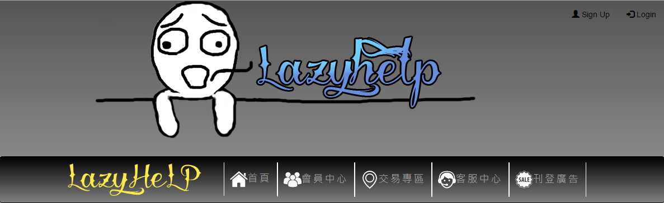
header

Slide 17
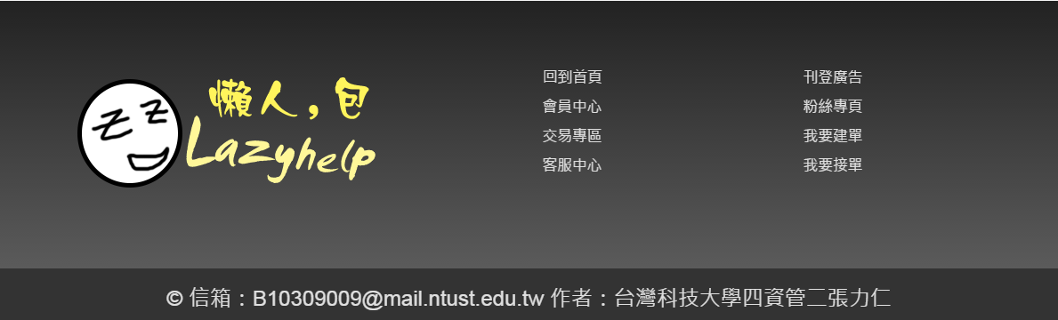
Footer

Slide 18
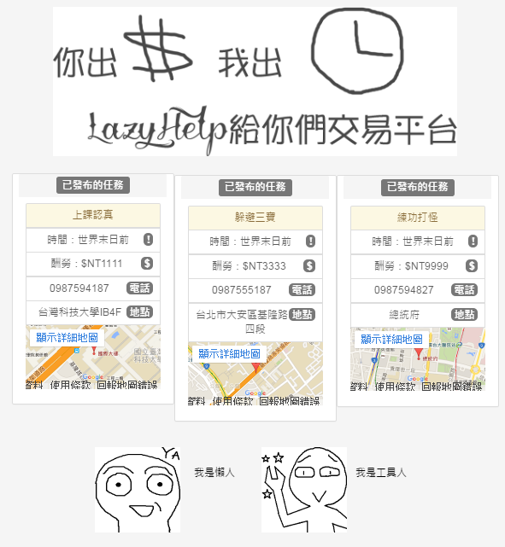
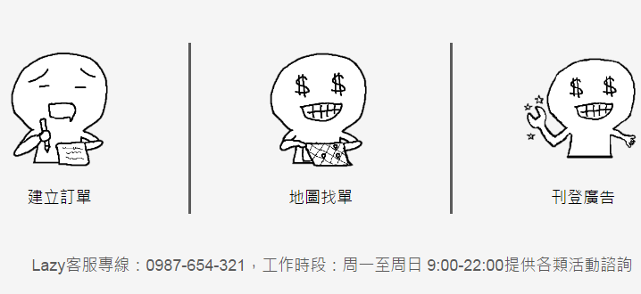
首頁
交易專區

Slide 19
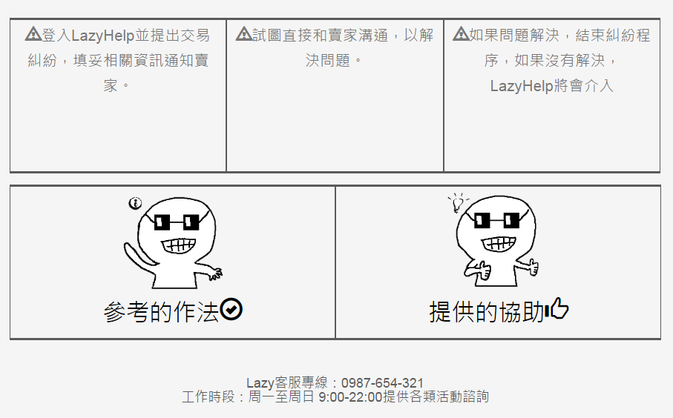
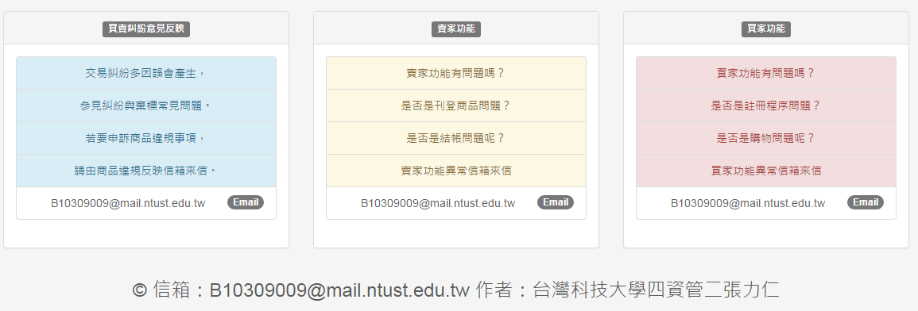
客服中心

Slide 20
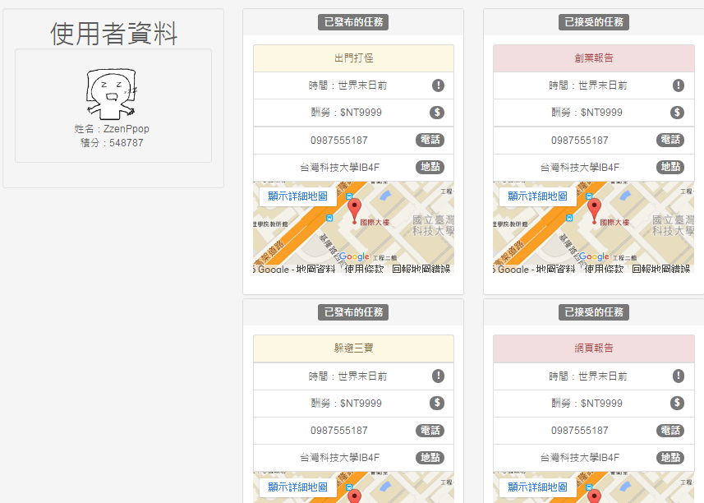
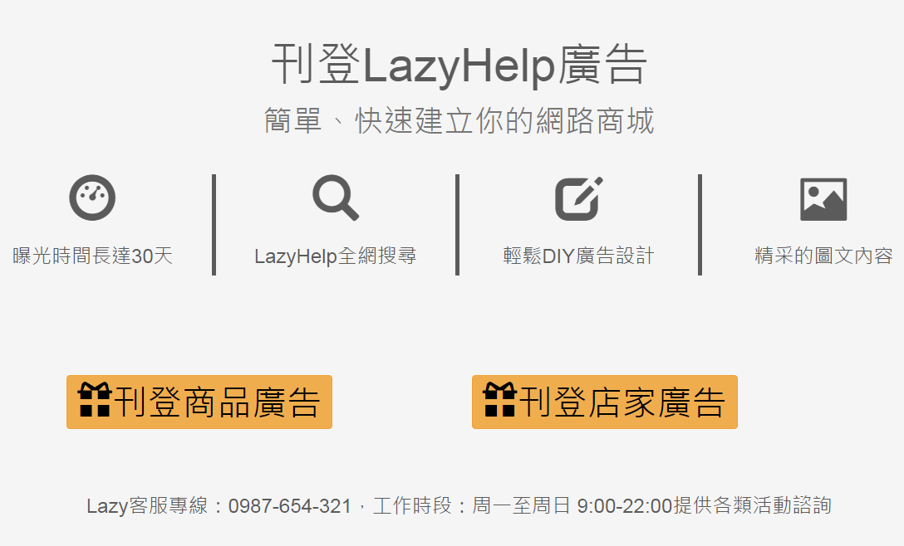
廣告
會員中心

Slide 21
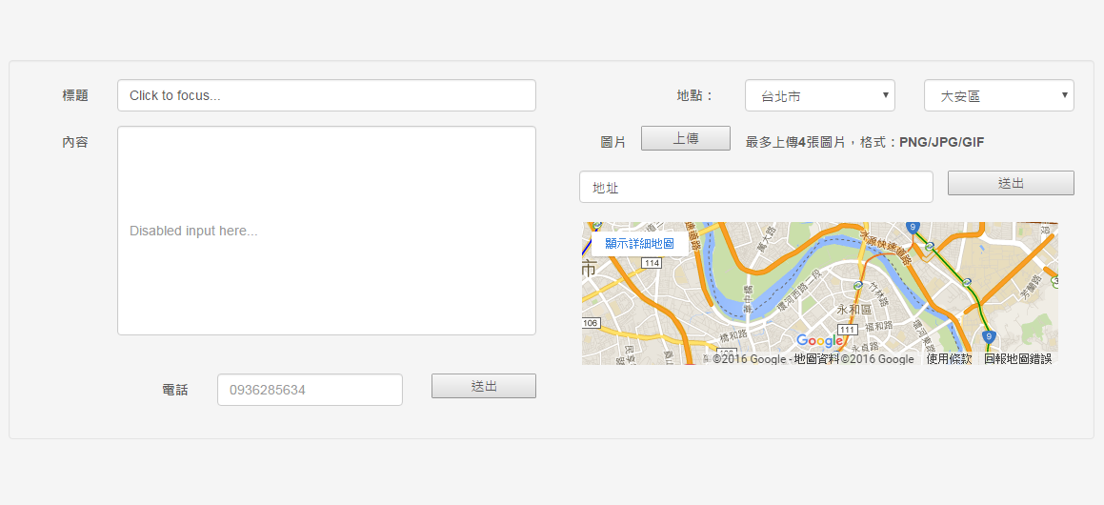
建立訂單

Slide 22
自評分數與心得

Slide 23
吳銘彥：85分
張力仁：95分
王仁顥：95分
張美詩：90分

